Slide 1
浙江大学图书馆
6.2 弹力
力的测量与表示
沪粤版

Slide 2
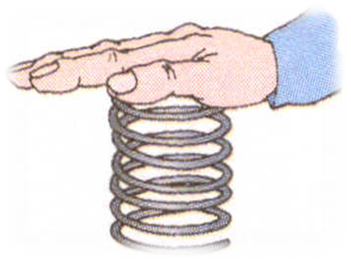
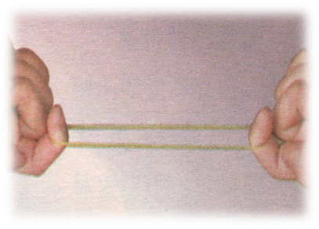
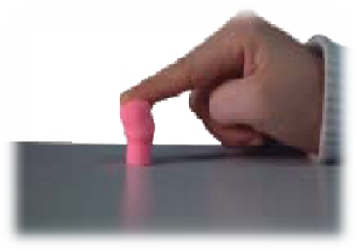
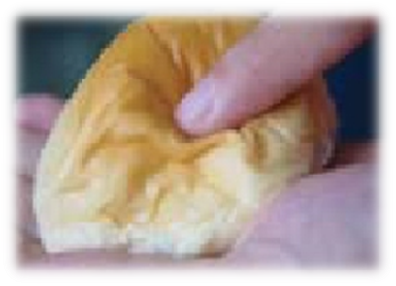
用力分别压弹簧、拉橡皮筋、挤压橡皮泥、捏面团；松手后，物体的形变有什么不同吗？
恢复到原来形状
没有恢复到原来形状

Slide 3
1．弹性：受力时发生形变，不受力时，又恢复到原来的形状的性质。
这种形变称弹性形变
2．塑性：形变后不能恢复到原来的形状的性质。
这种形变称塑性形变

Slide 4
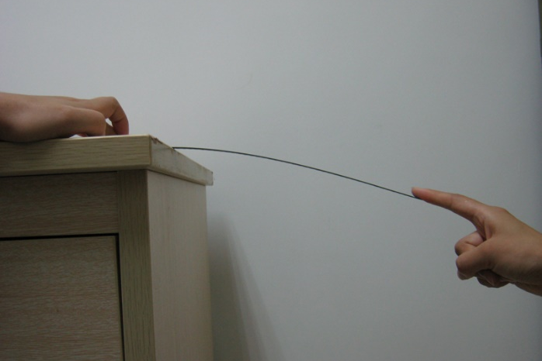
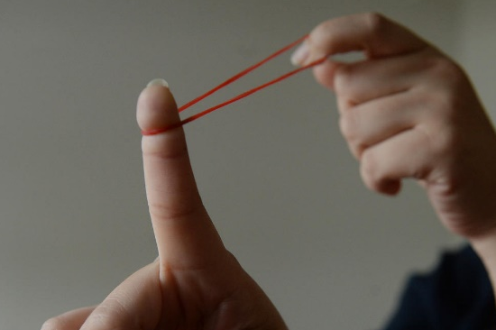
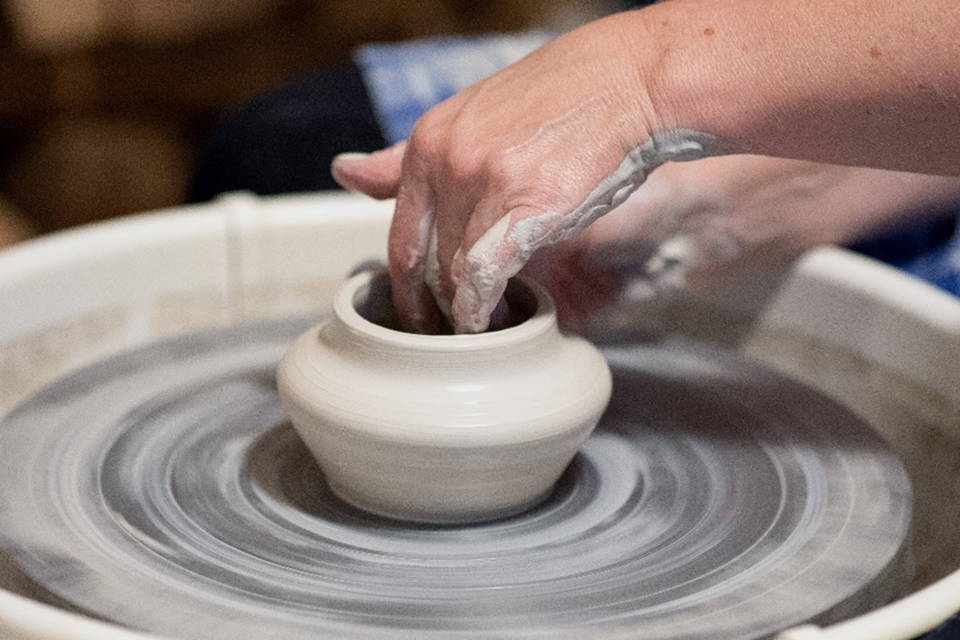
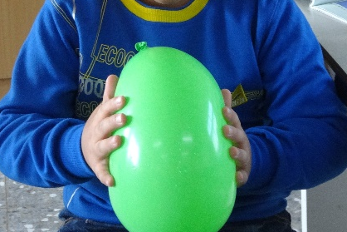
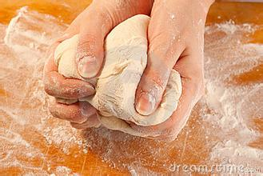

1、【你能分清吗】哪些是弹性形变，哪些是塑性形变？
弯折钢尺
拉橡皮筋
制陶
挤压气球
揉面
踩出沙坑

Slide 5

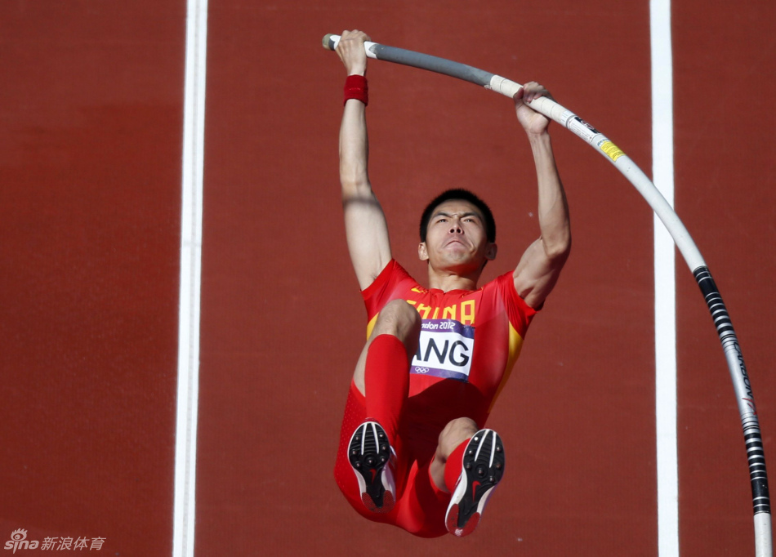
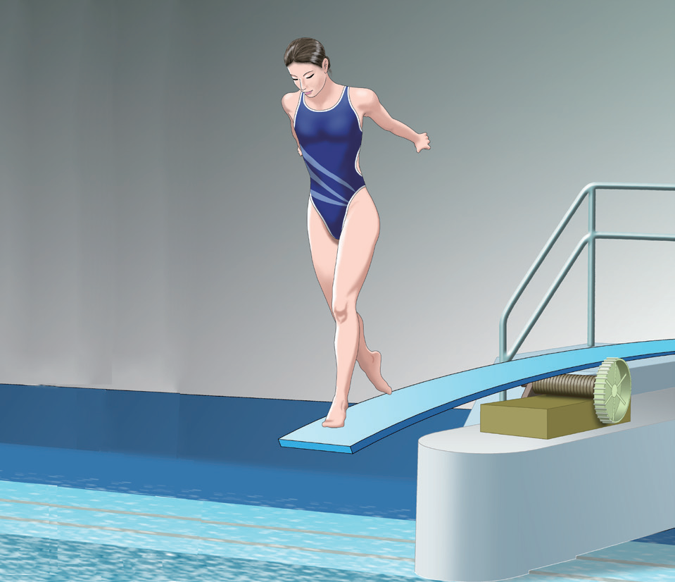
弹力产生的条件：
1、相互接触
2、发生弹性形变。

Slide 6
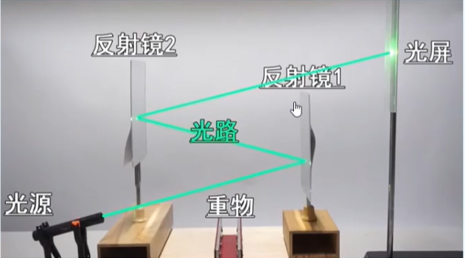
弹力的分类
用力按压桌面或停止按压桌面，有什么现象？
实验说明桌面发生了微小的弹性形变，产生弹力，即压力和支持力都是弹力。

Slide 7
弹力的方向：
总是与物体恢复原状的方向相同或使物体发生形变的外力方向相反。
F
F
F

Slide 8
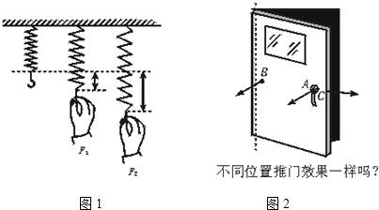
弹力的大小
弹力的大小跟弹性形变大小有关，同一物体弹性形变越大，弹力越大。形变消失，弹力随之消失。
在弹性限度范围内，弹簧的伸长量跟拉力成正比。

Slide 9
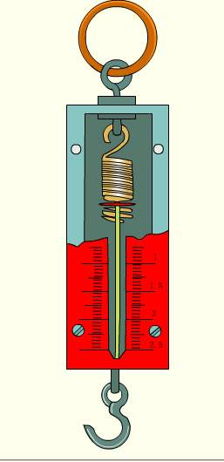
弹簧测力计的结构
吊环
弹簧
指针
刻度板
挂钩

Slide 10
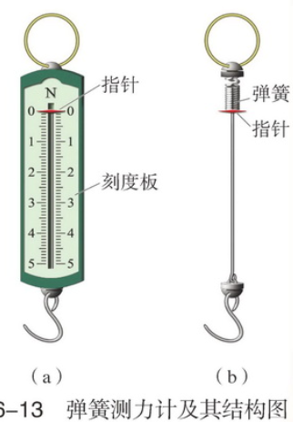
弹簧测力计的结构
使用前认清量程和分度值
量程是 ,
分度值 。
注意：弹簧测力计的示数 = 挂钩上受到的拉力

Slide 11
弹簧测力计的使用
使用前为什么要拉动两下？
测量前要使指针对准零刻度线：校零。

Slide 12
弹簧测力计的结构
测量时, 弹簧测力计的弹簧伸长方向要跟所测的拉力方向在同一直线上。
读数时视线要与刻度盘垂直。
F₁
F₂
正确
错误

Slide 13
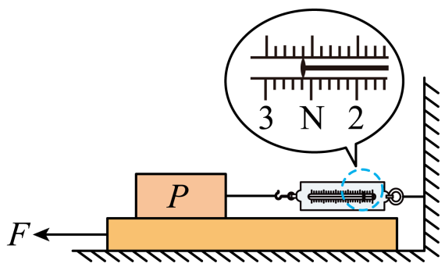
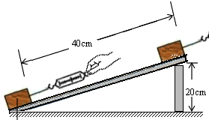
弹簧测力计的使用

Slide 14


Slide 15
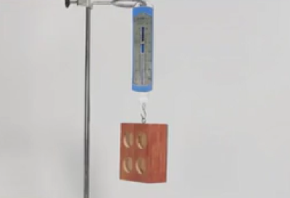
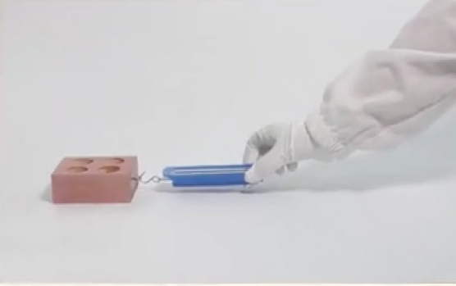
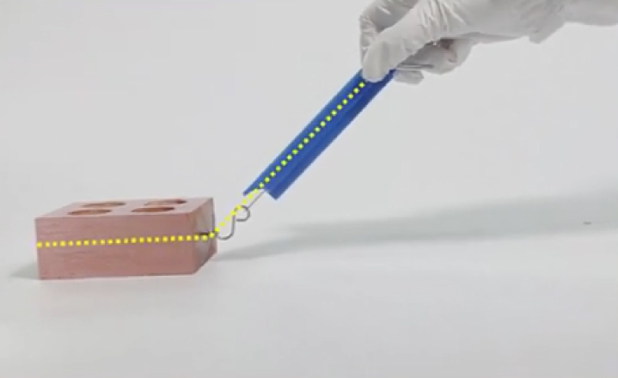
2、下列使用弹簧测力计的过程中，使用方法有错误的是 （ ）
C

Slide 16
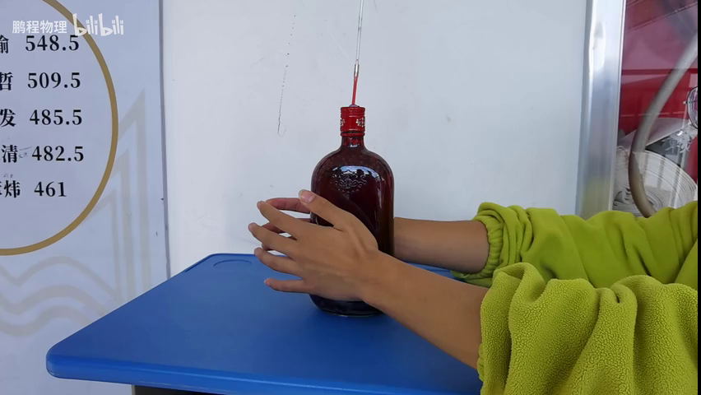
课后实验
用力挤压或放松厚壁玻璃瓶，观察现象。

Slide 17
感
谢
THASNKS
学习全力以赴，未来必不辜负

